Slide 1
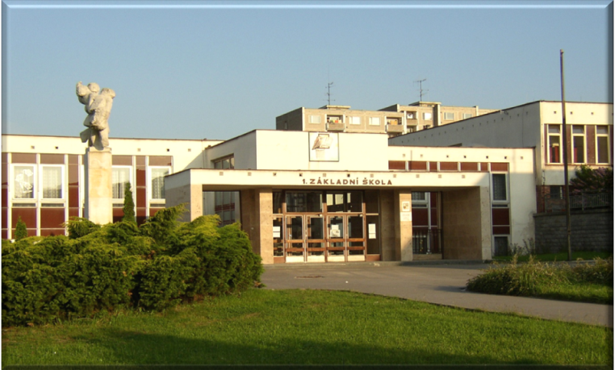

Název školy: ZŠ Klášterec nad Ohří, Krátká 676
Autor: Mgr. Soňa Strnadová
Název materiálu: VY_32_INOVACE_16_34_Německý jazyk_stupňování přídavných jmen_příslovcí
Číslo projektu: CZ.1.07/1.4.00/21.1115
Anotace:
Prezentace je určena k opakování německé gramatiky, stupňování přídavných jmen a příslovcí – II. stupeň ZŠ.

Slide 2
Použité zdroje:
www.office.microsoft.com
vlastní kresby a fotografie autorky prezentace
není-li uvedeno jinak, je materiál dílem autorky podle učebních osnov odpovídajících ŠVP vyučovaných podle učebnic:
LENČOVÁ Irena, ŠVECOVÁ Lenka, PLESCHINGER Petra,
Spaß mit Max, němčina pro 2. stupeň základních škol [učebnice]. Dotisk1. vydání. © Nakladatelství Fraus, Plzeň 2003.
ISBN 80-7238-241-1

Slide 3
Práce s prezentací:
Vyučující s žáky opakuje gramatické učivo: stupňování přídavných jmen a příslovcí.
Následně žáci učivo samostatně procvičují.
DUM ověřen dne 18. května 2012
DUM zveřejněn na: http://dumy.cz/materialy/prehled
Motivace:
Hallo, ich bin ein Hund, heiße Charlie und komme aus Deutschland.
Ověř si, zda umíš stupňování přídavných jmen a příslovcí. Klikni myší a objeví se správné řešení.

Slide 4
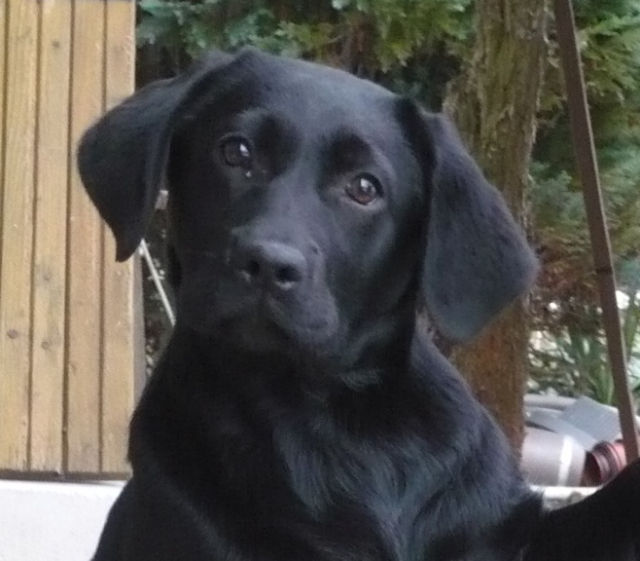



Stupňování přídavných jmen a příslovcí
                der (die, das) größte
            größer
        größ
hmm

Slide 5


Wau, ich bin der größte und der schönste.
jung
jünger
der,die, das
jüngste
alt
der,die, das
älteste
älter
Klikni myší a přelož.
řešení
starý
mladší
mladý
nejstarší
starší
nejmladší

Slide 6
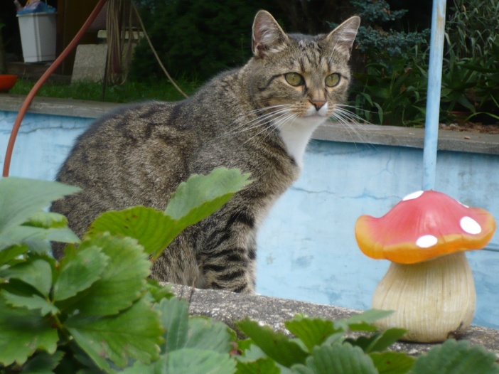
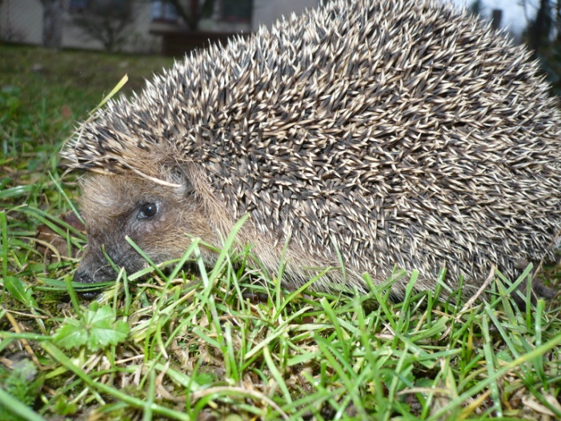
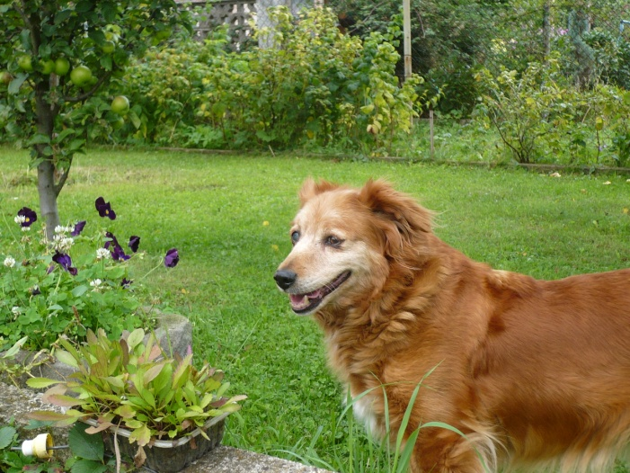
schnell– schneller- am schnellsten
Der Igel läuft schnell, die Katze läuft schneller, aber der Hund läuft am schnellsten.

Slide 7
Nepravidelné stupňování přídavných jmen a příslovcí - překládej
gut
besser
am besten
dobře
gern
lieber
am liebsten
rád
oft
häufiger
am häufigsten
často
bald
früher
am frühesten
brzy

Slide 8
viel
mehr
am meisten
hodně
hoch
höher
der,die,das höchste
vysoký
nah
näher
der,die,das nächste
blízký
gut
besser
der,die,das beste
dobrý
dunkel
dunkler
der,die,das dunkelste
tmavý
groß
größer
der,die,das größte
velký

Slide 9
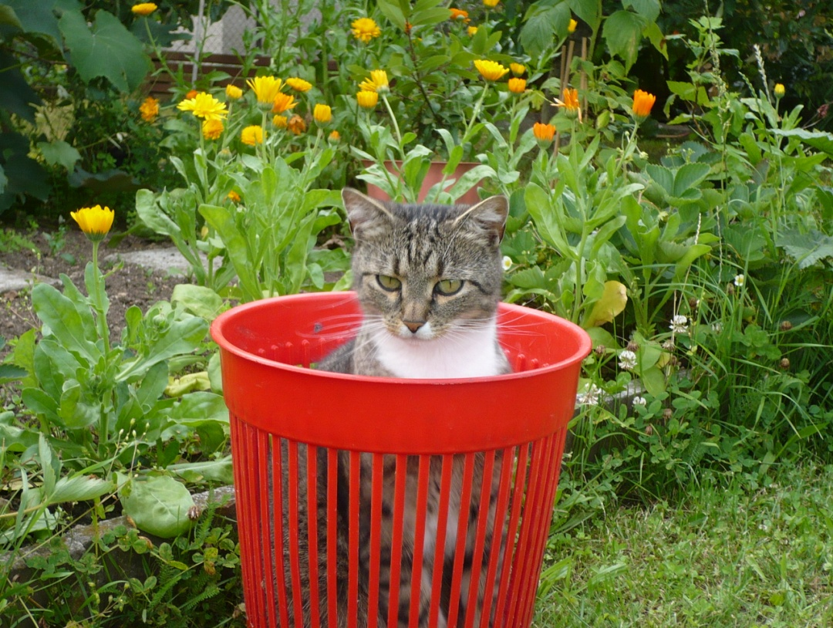

Procvičuj správný překlad skrývá obrázek s kočkou
Běží tak rychle jako já.
Skáče rychleji než já.
Běží nejrychleji ze všech.
Umí běhat rychleji než já.
To je starší bratr Evy.
Ona je starší než já.
Mám nyní více času.
Většina dětí jde do kina.
Er läuft so schnell wie ich.
Er springt schneller als ich.
Er läuft am schnellsten von allen.
Er kann schneller als ich laufen.
Das ist der ältere Bruder von Eva.
Sie ist älter als ich.
Ich habe jetzt mehr Zeit.
Die meisten Kinder gehen ins Kino.

Slide 10
Hledej protiklady (nevíš-li, klikni myší)
5. schlecht
1. krank
3.schneller
Richtig oder falsch?
7. dicker
2. länger
6. größer
kleiner
8. heller
gesund
4. mehr
dunkler
gut
weniger
kürzer
dünner
langsamer

Slide 11
Přehled německé gramatiky

